Slide 1
Dor de eminescu
Proiect realizat de Mihart David
Clasa a VI-a A
Ed. Tehnologică

Slide 2
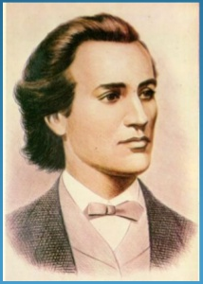
Mihai Eminescu
-Poetul nepereche-
“Dumnezeul geniului m-a sorbit din popor cum soarele soarbe un nour de aur din marea de amar”.

Slide 3
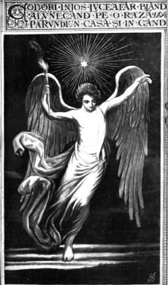
Luceafarul
“…Cobori în jos, luceafar blând,
Alunecând pe-o raza,
Patrunde-n casa si în gând
Si viata-mi lumineaza!...
„…O, esti frumos, cum numa-n vis
Un înger se arata,
Dara pe calea ce-ai deschis
N-oi merge niciodata…”

Slide 4
Eminescu,poet national
“Fiind foarte roman,Eminescu e universal”
(Tudor Arghezi)
  Ce-ti doresc eu tie,dulce romanie,
  Tanara mireasa,mama cu amor!
  Fiii tai traiasca numai in fratie
  Ca a noptii stele,ca a zilei zori,
  Viata in vecie,glorii,bucurie,
  Arme cu tarie,suflet romanesc,
  Vis de vitejie,fala si mandrie,
  Dulce Romanie,asta ti-o doresc!

Slide 5
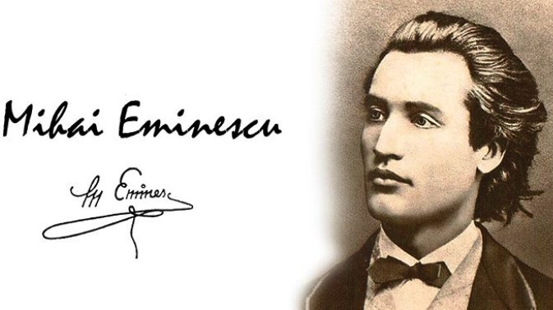
Eminescu pentru eternitate
Eminescu reprezinta prezentul, trecutul si viitorul tuturor romanilor mari si mici. A fost, este si va ramane o emblema a culturii universale, o personalitate coplesitoare.Credinta cea mai adanca a sa a fost ca numai arta asigura nemurirea omului.
“Numai poetul
Ca pasari ce zboara
Deasupra valurilor,
Trece peste nemarginirea timpului.”
  Ca poet, Eminescu s-a situat in categoria romanticilor.
  “Eu raman ce-am fost:romantic….”

